Slide 1
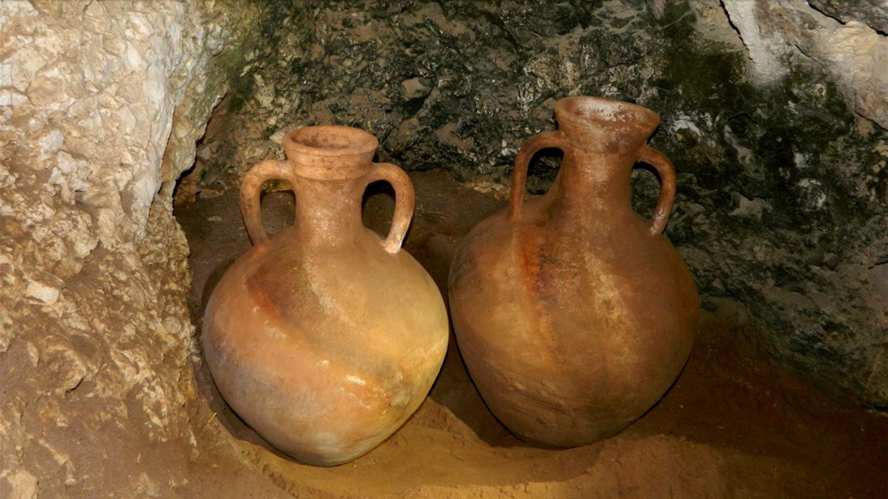
Jesús Convierte el Agua en Vino
en la Boda de Caná (Juan 12:1-12)

Slide 2
La Señal de Convertir el Agua en Vino es únicamente mencionada por Juan. Esto no significa que los otros escritores como Mateo, Marcos o Lucas no la hayan conocido. Pedro, Andrés Felipe, y Natanael, comenzaban a formar el grupo de los 12 discípulos y estuvieron presencialmente en el lugar de la escena.
Debemos admitir que Juan escribió detallamente estas señales para producir «fe» en los oyentes o lectores de este evangelio (Jn.20:30-31).
Cada señal la incluyó para tratar de convencer que Jesús era el Hijo de Dios.

Slide 3
« Al tercer día se hicieron unas bodas en Caná de Galilea » (Jn.2:1). En realidad fue «una» sola boda pero con varias ceremonias dentro de la misma boda.
Alfred Edersheim enumera que parte de la ceremonia incluida: (a) La novia portaba un velo o corona (b) La procesión de invitados llevaban ramas de palmera y mitro al frente, (c.) Se lanzaban granos y dinero durante la procesión, (d) Se tocaba música, (e.) Personas al ver la procesión se unían a ella. (f) Se empleaban 10 vírgenes que portaban lámparas, (g) los festejos duraban una semana, que se podía extender a un mes completo. (Usos y Costumbres de los Judíos, 172).

Slide 4
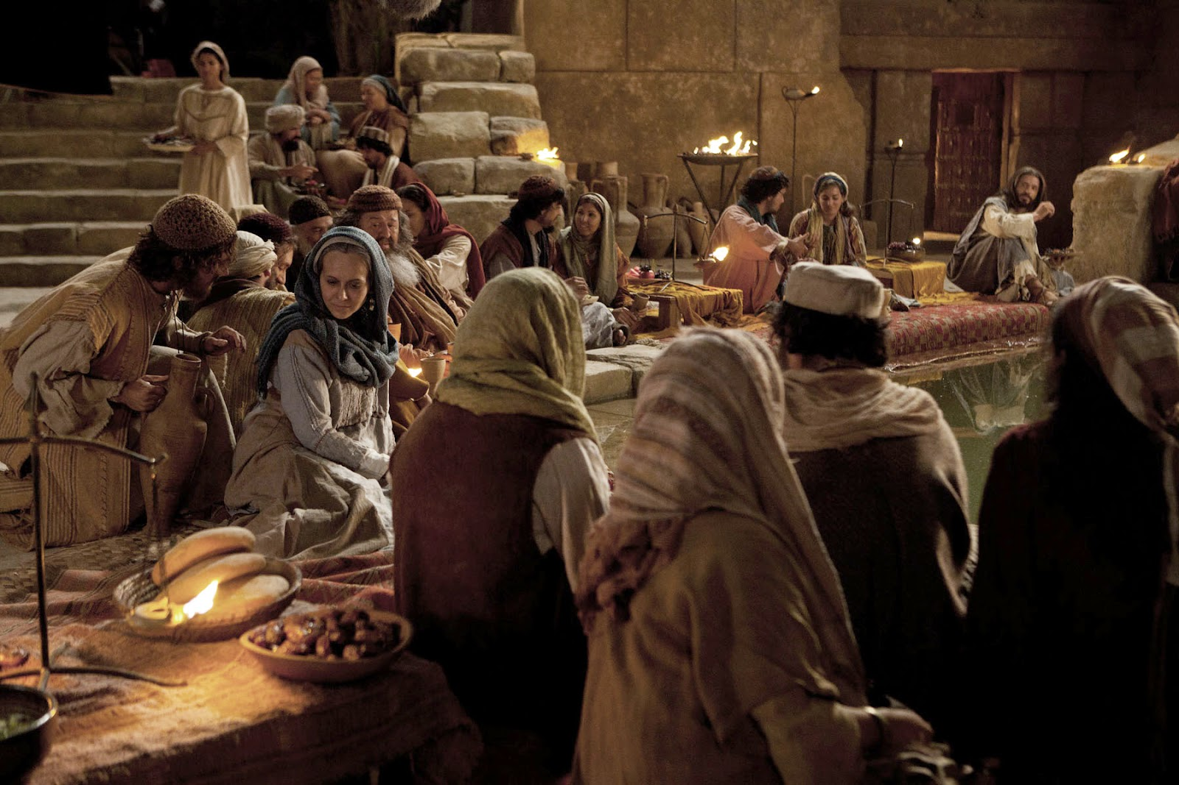

Slide 5
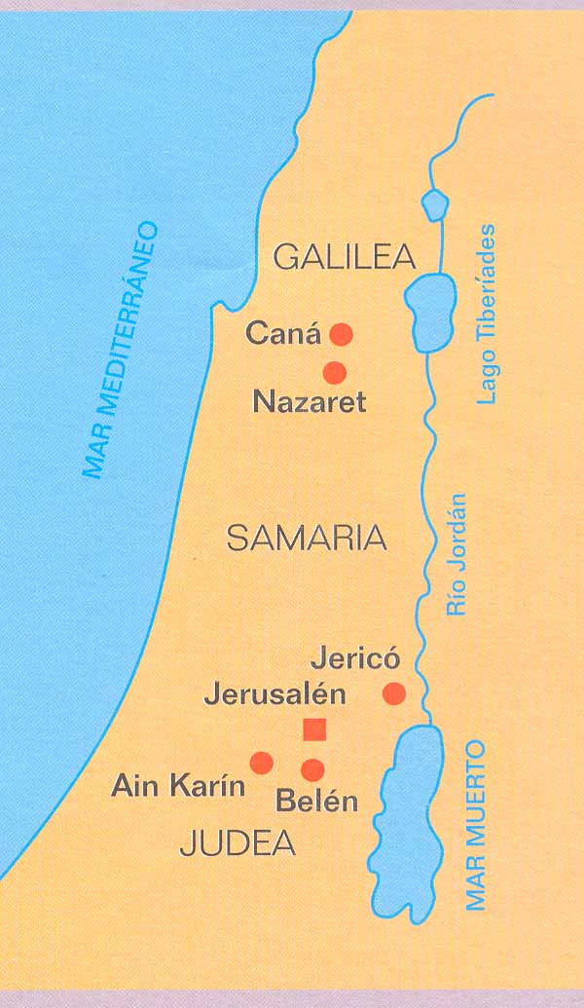
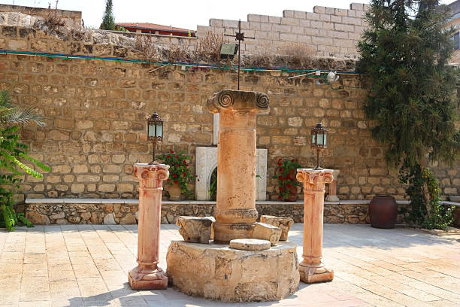
Caná de Galilea ha sido identificada con dos pueblos cercanos a Nazaret. Uno situado a 5 kilómetros llamado Kefr Kana y el segundo Kirbet Caná a 13 kilómetros al norte de Nazaret.
Del primer lugar solo existen
ruinas de lo que se cree una vez
estuvo asentada la pequeña
ciudad de Caná.

Slide 6
Por la ausencia del José a la boda se cree que pudo haber ya fallecido lo que explicaría su omisión. Juan dice «y estaba ahí la madre de Jesús» (2:1, 12).
El hecho que María fue invitada a la boda junto a Jesús y sus primeros discípulos hace pensar a la mayoría de los Comentaristas que el novio pudo haber sido familiar cercano a María.
Faltar vino en la boda era algo verdaderamente penoso o vergonzoso para los anfitriones. Esto pudiera indicar que el novio era de escasos recursos para suplir abundante vino para todos los invitados.

Slide 7
«Faltado el vino, la madre de Jesús le dijo: No tienen vino» (2:3). María había visto grandes maravillas obras por Jesús desde los primeros años de Jesús en su hogar (Luc.2:19, 51). Pero ninguna de ellas a la magnitud de un milagro como este. Juan específicamente señala que “este fue el principio de señales” (2:11). Ella acude a Jesús en la escena porque ella simplemente dependía de él para las grandes dificultades que surgían en su entorno.
«Jesús le dijo:¿Qué tienes conmigo, mujer? Aún no ha llegado mi hora» (2:4). ¿Qué tengo que ver yo contigo» (Versión Moderna). El Interlineal de Alfred Marshall vierte, «¿Qué a mí y que a ti, mujer?, todavía no ha llegado mi hora»
Que Jesús llamé a su madre por «mujer» del Griego (gunai) no significa falta de respeto sino una intensa ternura en el Griego. Le volvería a llamar «mujer» desde la cruz para encargar su cuidado a Juan (Jn.19:26-27). «mujer, he aquí tu hijo»

Slide 8
En la ensena de Mateo, cuando a Jesús le avisan que le buscaban su madre y sus hermanos, Él dijo: «¿Quién es mi madre, y quienes son mis hermanos».. Y extendiendo él al que le decía esto, dijo: ¿He aquí mi madre y mis hermanos. Porque todo aquel que hace la voluntad de mi Padre que está en los cielos, ése es mi hermano, y hermana, y madre» (12:46-50).
El hermano David Lipe en su Comentario sobre la forma que Jesús se dirige a María por «mujer» escribió: «Que Jesús se refirió a María usando la palabra «mujer» y no «madre» probablemente signifique el comienzo de una nueva relación entre ellos al comenzar Su ministerio público. Todo, incluyendo los lazos familiares, estaría subordinados a esto» (Truth For Today Commentary, John 1-12; 94).

Slide 9
«aun no ha llegado mi hora» (2:4) implica que la hora o el tiempo de comenzar a manifestar sus obras de poder. En el resto del evangelio, Jesús se referiría a la hora de su muerte (7:6, 8, 30; 13:1; 17:1).
La última intervención de María es hacia los sirvientes «Haced todo lo que os dijere» (2:5). «todo lo que les diga, háganlo» (Interlineal de George Berry).
«Jesús les dijo: Llenad estas tinajas de agua. Y las llenaron hasta arriba. Entonces les dijo: Sacad ahora, y llevadlo al maestresala. Y se lo llevaron» (vv.7-8).
Las tinajas de piedra (v.6) tenían la capacidad para almacenar entre 190 y 200 litros en cantidad liquida.

Slide 10
La palabra Griega (mētretēs) equivalía a cerca de 8 a 9 galones cada uno. Si multiplicamos la medida de 4 litros por galón (8 x 4= 32 litros por cada tinaja). Pero había 6 tinajas, entonces 32 x 6 = 192 litros.
Las tinajas normalmente eran fabricadas de arcilla o barro y eran usadas para emplear en el rito de la purificación de las manos o de los recipientes para comer (cf. Mar.7:3).
En cualquier caso, Juan nos especifica la cantidad inmensa de agua que se almacenó en las 6 tinajas llenas hasta «arriba» según la indicación de Jesús.

Slide 11
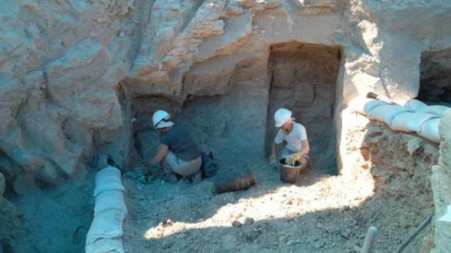
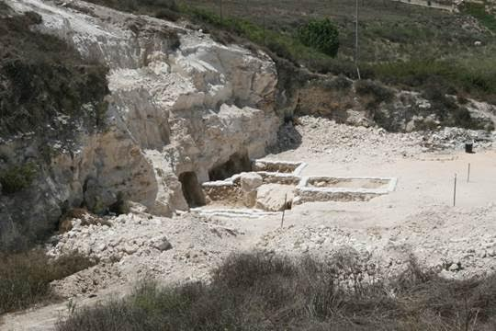
La revista National Geographic reportó en el año 2016 que un equipo de arqueólogos descubrió un sitio donde se fabricaban vasijas y vasos de diversas medidas hechos de piedra en un lugar cercano a Caná de Galilea. Esta evidencia apoya en alguna medida la costumbre de tener tinajas de piedra en el área de Galilea.

Slide 12
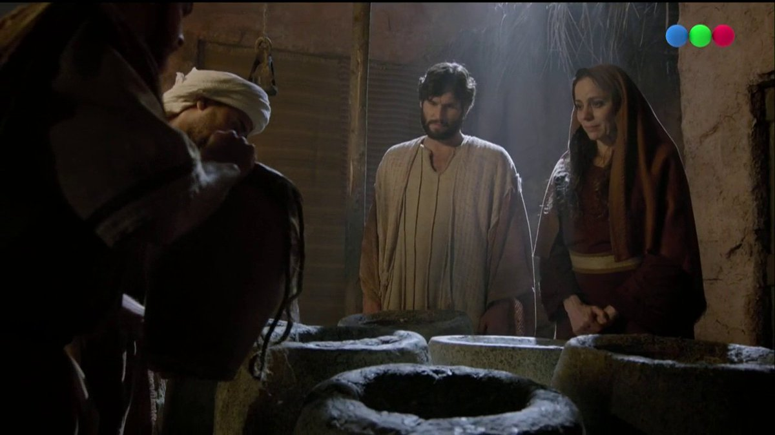
Juan es sin duda un testigo presencial del evento que narra con tanta precisión como él lo hace. Solo una persona presencial podía haber dicho que en el lugar (1) había seis tinajas de piedra, (2) cada una capaz de contener dos o tres cántaros, (3) que cada una de las tinajas se «llenaron hasta arriba», (4) y que el maestresala «probó» el agua hecha vino.

Slide 13
Paso siguiente, Juan procede a explicar la reacción del maestresala (o encargado de servir el vino en la vida) «Cuando el maestresala probó el agua hecha vino, sin saber él de dónde era, aunque lo sabían los sirvientes que habían sacado el agua, llamó al esposo, y le dijo: Todo hombre sirve primero el buen vino, y cuando ya han bebido mucho, entonces el inferior; mas tú has reservado el buen vino hasta ahora» (vv.9-10).
¿Quién estaba enterado de la conversión del agua de las tinajas en vino? Seguramente no el maestresala (quien se sorprende de la calidad del vino al probarlo), seguramente tampoco el novio quien no se le había informado nada del milagro.

Slide 14
De los sirvientes, podemos decir que ellos habían sido responsables de llenar las tinajas de agua hasta arriba como les fue indicado, pero seguramente desconocían el poder que había transformado el agua en vino, y en un vino de calidad superior al primero que ellos mismos habían!
El vino del Griego (oinos) no es en ninguna manera un vino alcohólico como muchos suponen. La destilación del vino con alcohol no surgió sino hasta el siglo VII D.C. primeramente por los Árabes. Aunque el vino fermentado de días podía embriagar a algunos, los Judíos lo mezclaban con 2 y 3 partes de agua por cada porción de vino.

Slide 15
El vino se obtenía de las uvas prensadas en el lagar. De ahí se trasportada de vasija en vasija hasta obtener un sabor deseado sin mucha fermentación. De esta manera, existió el vino (1) fermentado, mezclado con 2 y 3 partes de agua, (2) el vino nuevo, recién hecho de la uva, y (3) el vino hervido.
David Lipe observó: «No hay razón para concluir que el vino producido por Jesús fue de la clase asociada con la embriaguez que está claramente condenada en las Escrituras (Gen.9:21; 19:32; Prov.20:1; 23:20, 30, 31; Amós 6:1-6; Efe.5:18) sino mas bien, la clase de vino que es considerada como una bendición (Sal.104:15; Isa.55:1). Argumentar que Jesús produjo alguna substancia no aprobada por las Escrituras es decir que él fue inconsecuente con su carácter. Uno no puede imaginar

Slide 16
que él produciría semejante extensa cantidad de aquello que cae bajo el descredito de las Escrituras. Si Jesús proveyó de la bebida fuerte, entonces uno es conducido a la conclusión que Él contribuyó a una indulgencia imprudente. Es inconcebible creer que Jesús podía caer bajo la condenación de uno «¡Ay del que da a beber a su prójimo!» (Hab.2:115). Este incidente no debe ser citado como un ejemplo para justificar la bebida social como se practica en el mundo de hoy. Hacerlo, claramente indica una falta de entendimiento de la parte histórica y de la practica cultural del tiempo de Jesús» (Ibíd., 99-100).

Slide 17
Pero ¿Que queremos aprender de esta escena que marcó el inicio de las señales milagrosas de Jesús en el evangelio de Juan y muy probable en todo Su ministerio? «Este principio de señales hizo Jesús en Caná de Galilea, y manifestó su gloria; y sus discípulos creyeron en él» (2:11).
¿Hay lecciones que aprender de esta primera señal de Jesús en Caná de Galilea? Ciertamente hay muchas. (1) La primera es que debemos apreciar la obediencia a los mandamientos de Jesús. El les ordenó a los sirvientes «Llenad estas tinajas de agua» (v.7). Ellos pudieron haber omitido esta orden. Al fin de cuentas, la orden no venía del novio o del maestresala, sino de un invitado más a la boda.

Slide 18
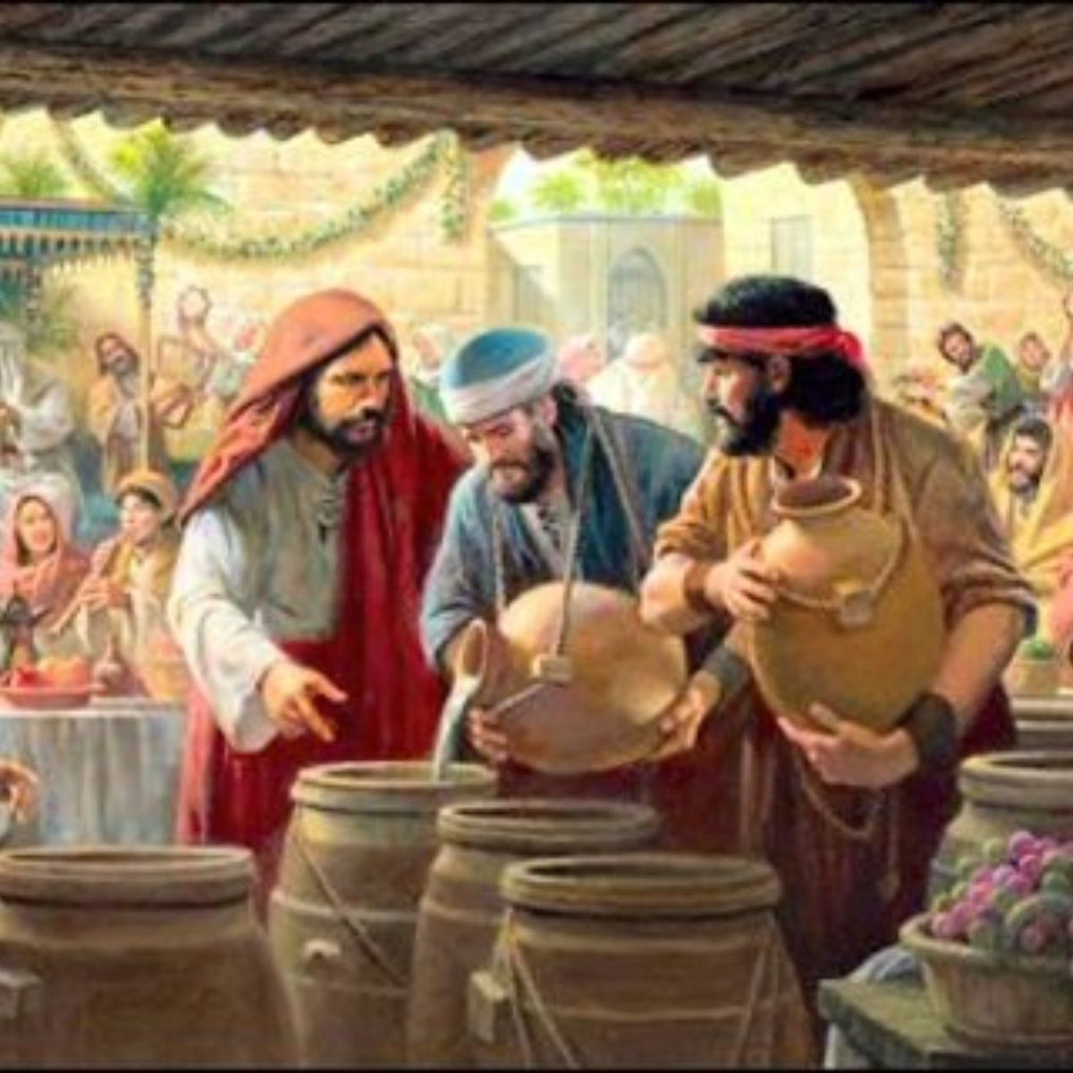
Harry Rimmer comentó: «Estos valientes y obedientes siervos fueron compañeros en el primer milagro de Cristo. Ellos le ayudaron a inaugurar Su ministerio en una forma asombrosa. No porque entendieron como un milagro estaba por ocurrir, sino porque fueron obedientes a su mandato hablado... En una palabra, la parte del hombre en la obra de Dios es simple. Obedecer a Dios y cumplir Sus mandamientos al pie de la letra, confiando los resultados a Él» (From Cana to Calvary, 36, 37).

Slide 19
(2) Una segunda lección tiene que ver con el simbolismo de esta primera señal. ¿Qué significa que Jesús haya convertido el agua en vino? ¿Lo hizo simplemente para salvar el prestigio del novio en la boda? ¿Lo hizo para ayudarlo a sacarlo de apuros frente a sus invitados? ¿Lo hizo porque María se lo pidió?
¿Qué hay detrás de esta señal de Jesús? El simbolismo no descansa en el hecho mismo de convertir tanta agua en vino (cerca de 200 litros). Aunque ciertamente, para los propósitos de la señal, esto es en si mismo sorprendente y esta fuera del poder humano para generar.

Slide 20
El Evangelio todavía es el poder de Dios para salvar y la predicación de la palabra el medio para llamar a los perdidos a ser salvos «Palabra fiel y digna de ser recibida por todos: que Cristo Jesús vino al mundo para salvar a los pecadores, de los cuales yo soy el primero» (1 Tim.1:15). El interlineal de Marshall tiene «yo soy el principal»
!Que bendición es saber que Dios puede transformar mi vida sin importar mi indignidad o mi pasado para ser útil en su reino! ¿Desea usted ser transformado en una nueva criatura en Cristo ahora mismo? “De modo que si alguno está en Cristo, nueva criatura es; las cosas viejas pasaron; he aquí todas son hechas nuevas” (2 Cor.5:17).

